Slide 1
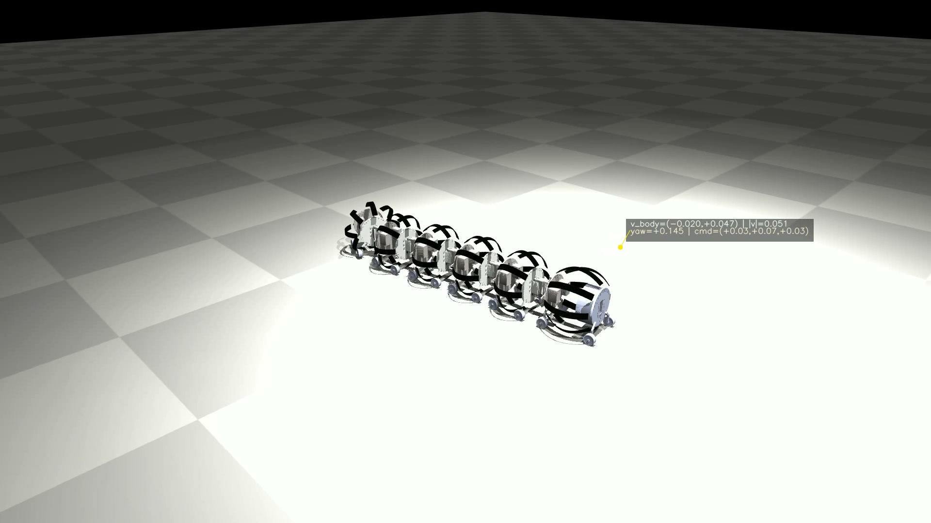
Worm V6 蛇-蠕虫双模态机器人
导师汇报：视频证据、创新点、论文定位与 V96 继续训练
当前定位：weak omnidirectional / six-direction primitive controller
未达成：continuous vx/vy/yaw velocity tracking
当前主要失败：mixed vx/vy 分量错号，而不是单纯 reward 低
本轮动作：V96 已完成服务器训练，formal scan 仍未通过
视频缩略图来自 V86b continuous sweep
Worm V6 advisor update | 2026-06-03
1

Slide 2
一句话结论
我们已经有可展示的多方向运动与可部署接口，但严格连续全向仍未通过。
已有
进步
问题
当前
80D obs / 12D action ABI 固定；视频、轨迹、scan、文献框架齐全。
V95 old projection gate 下 yaw/planar sign 改善，yaw RMSE 约 0.020 rad/s。
mixed vx/vy 分量仍错号，V95 final robust wrong mixed comp = 10。
V96 formal scan 全部未通过：wrong mixed component = 8-9。
Worm V6 advisor update | 2026-06-03
2

Slide 3
机器人与实机部署接口
观测只使用现实可采集信号；训练 reward 可用仿真速度，但 policy obs 不用。
组 | 维度 | 来源
command | 3 | cmd_vx_norm, cmd_vy_norm, cmd_yaw_norm
joint_pos | 11 | 6 个伸缩 + 5 个偏航编码器
joint_vel | 11 | 编码器速度估计
previous_action | 11 | 上一时刻下发电机动作
segment IMU gravity | 21 | 7 个体节 IMU 重力方向
segment IMU gyro | 21 | 7 个体节角速度
phase clock | 2 | 1s 周期 sin/cos
Action
12D policy action = 11D residual motor action + 1D learned latent gait gate z_g
z_g 连续混合 peristaltic 与 serpentine gait priors
最终电机命令 = gait prior + residual，经 EMA、限幅和电机范围映射
ABI 保持不变，便于后续实机日志回放和部署包导出
Worm V6 advisor update | 2026-06-03
3

Slide 4
方法结构：先验 + 残差 + 潜在 gait gate
这条路线与 CPG+RL 文献一致：不给网络裸学全部关节，而是学习调制和修正。
80D deployable obs
→
PPO ActorCritic 512-256-128
→
12D action 11 residual + z_g
→
gait priors worm/snake
→
11 motor commands
论文表述
The policy outputs an 11-dimensional residual motor action and a one-dimensional learned latent gait gate z_g, which continuously blends the peristaltic and serpentine gait priors.
注意：当前 gate 有命令条件中心与 reward 正则，论文应称 prior-regularized learned gate。
Worm V6 advisor update | 2026-06-03
4

Slide 5
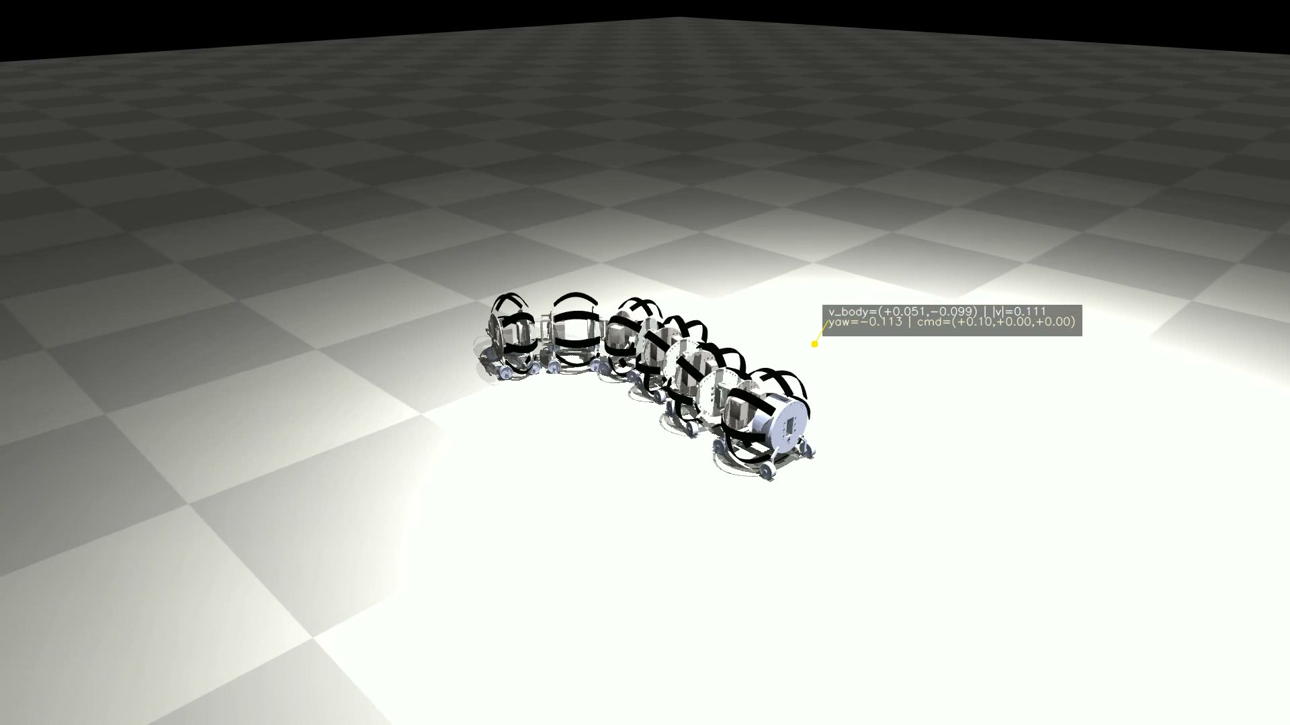
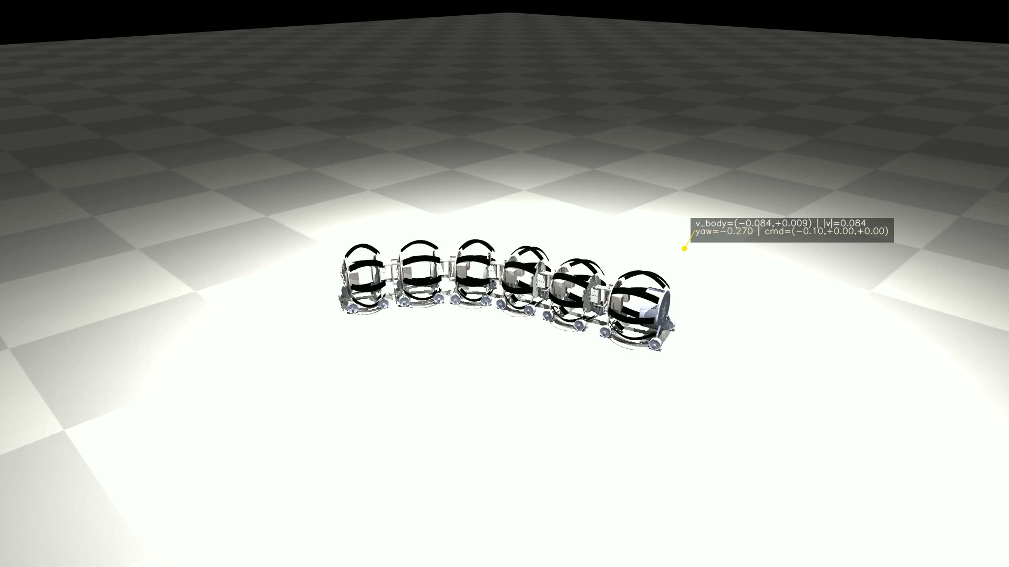
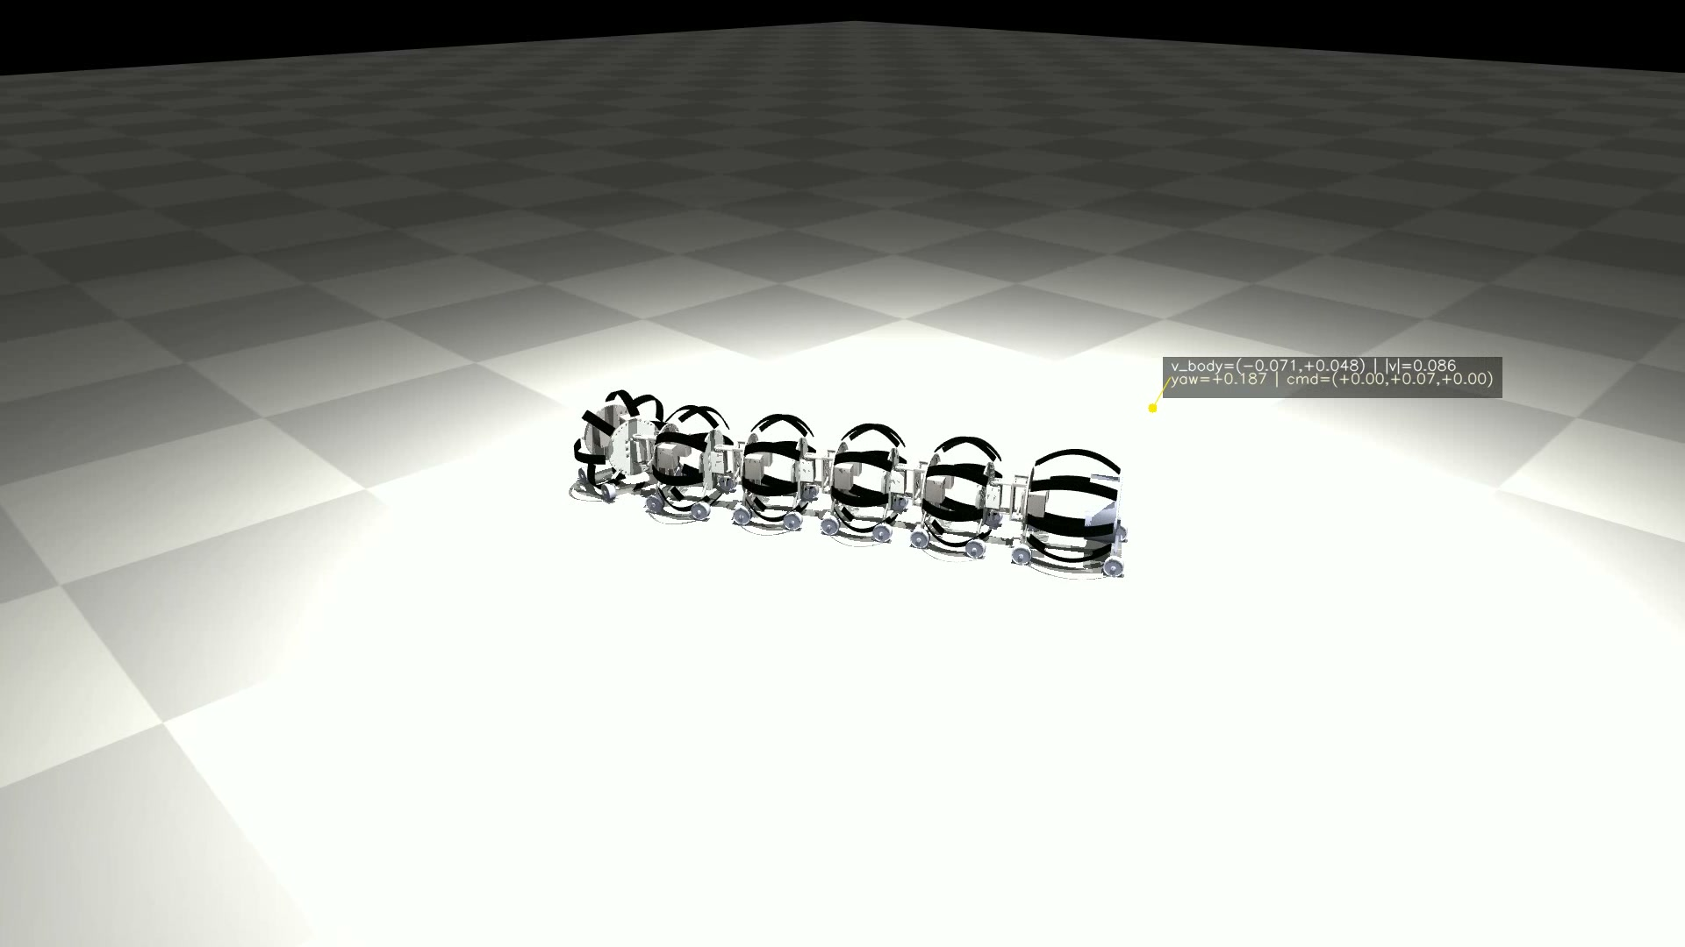
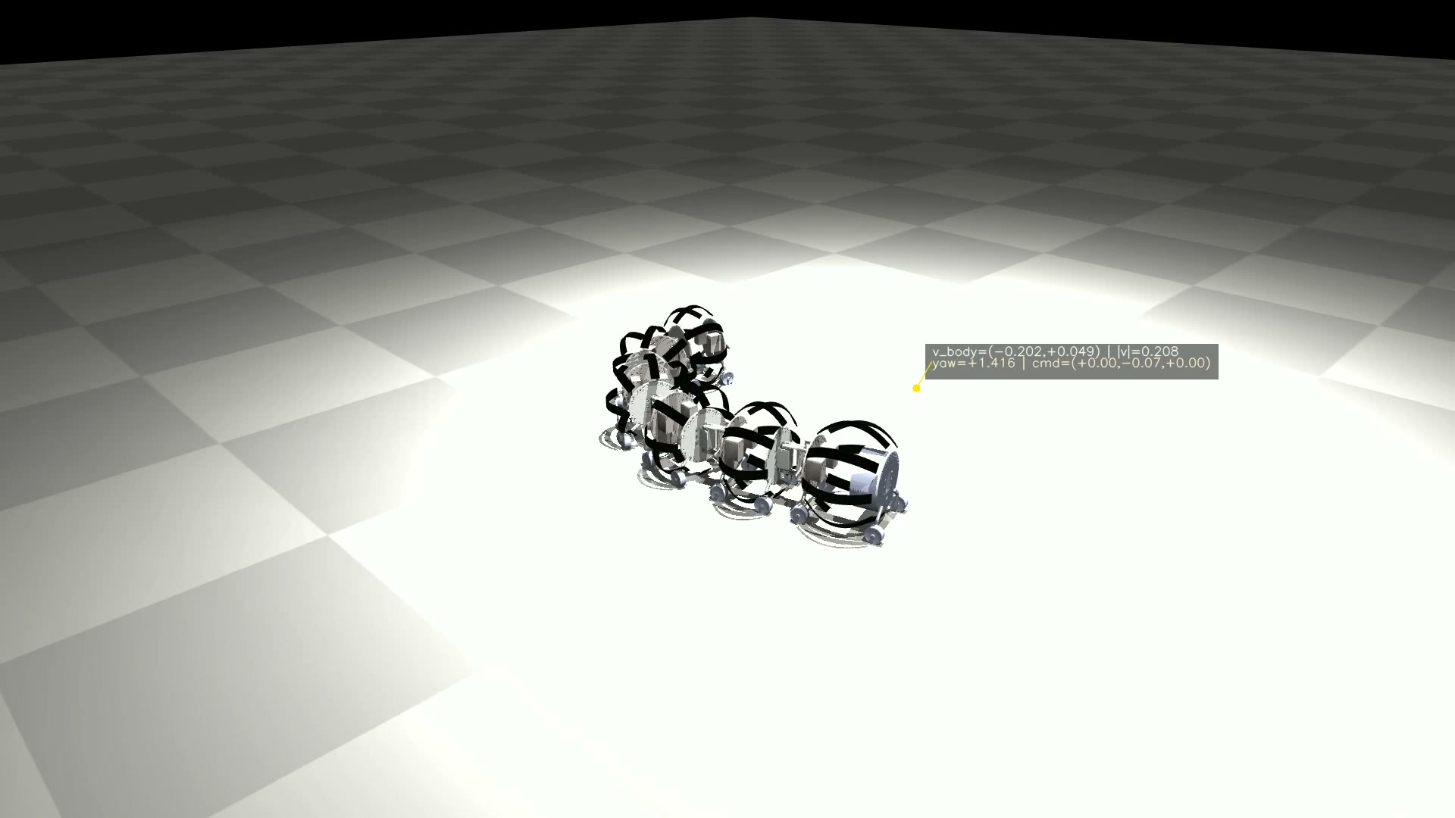
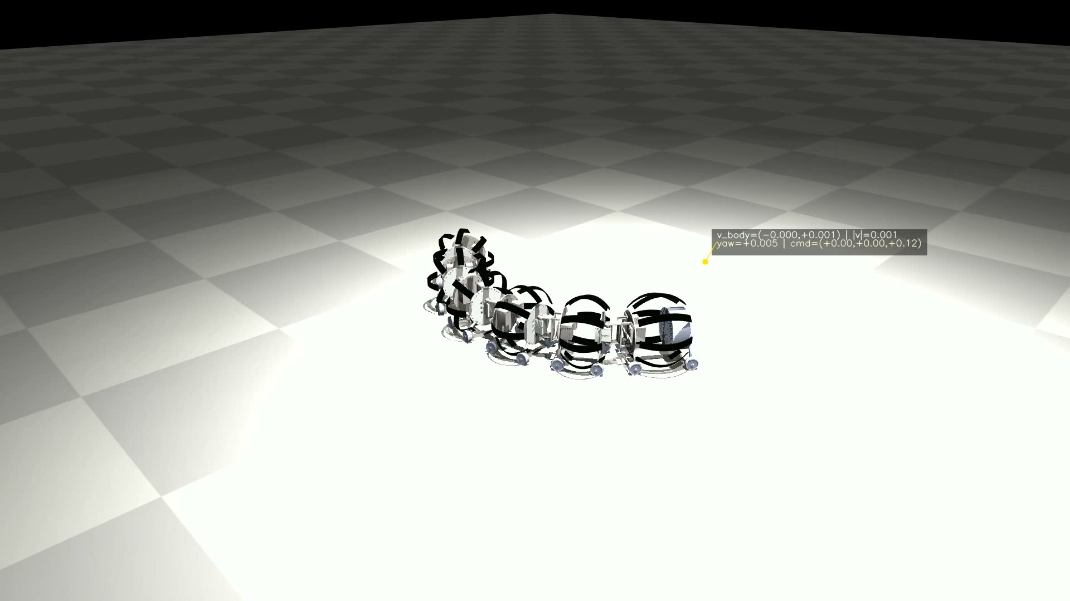
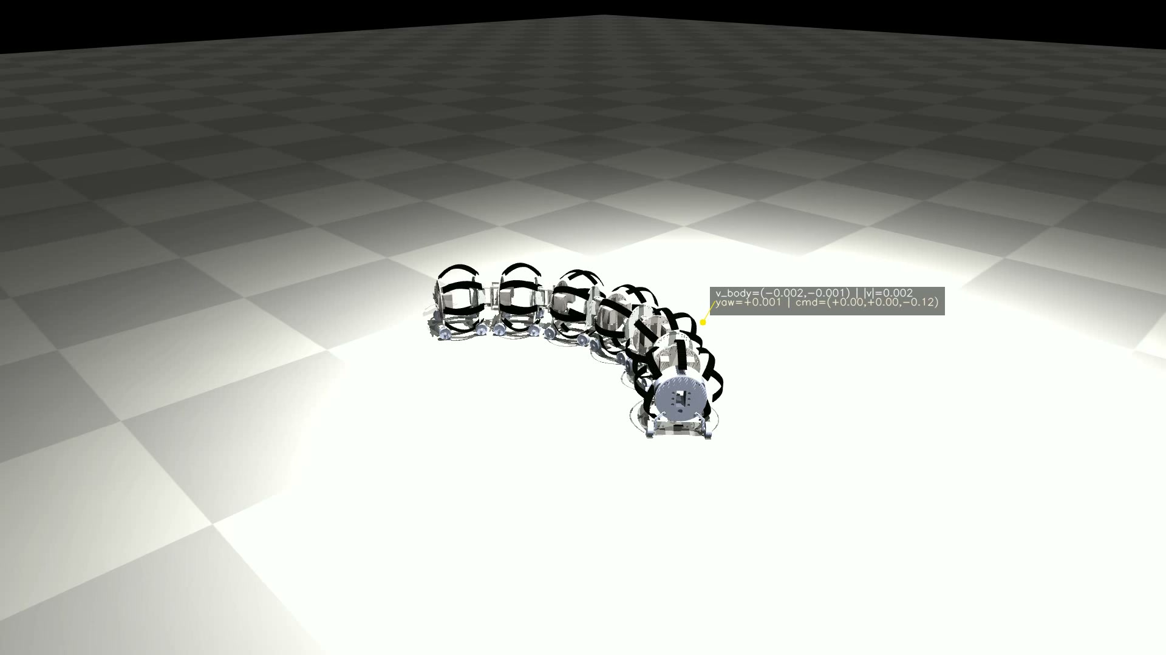
视频索引：六方向固定命令
这些视频用于导师快速看效果；PPT 里放缩略图，视频文件保留为外部附件。
forward
reverse
left
record\current\flat_omni_v86b_server_robust_forward_left_videos\forward_12s_1080p.mp4
record\current\flat_omni_v86b_server_robust_forward_left_videos\reverse_12s_1080p.mp4
record\current\flat_omni_v86b_server_robust_forward_left_videos\lateral_left_12s_1080p.mp4
right
yaw left
yaw right
record\current\flat_omni_v86b_server_robust_forward_left_videos\lateral_right_12s_1080p.mp4
record\current\flat_omni_v86b_server_robust_forward_left_videos\yaw_left_12s_1080p.mp4
record\current\flat_omni_v86b_server_robust_forward_left_videos\yaw_right_12s_1080p.mp4
Worm V6 advisor update | 2026-06-03
5

Slide 6
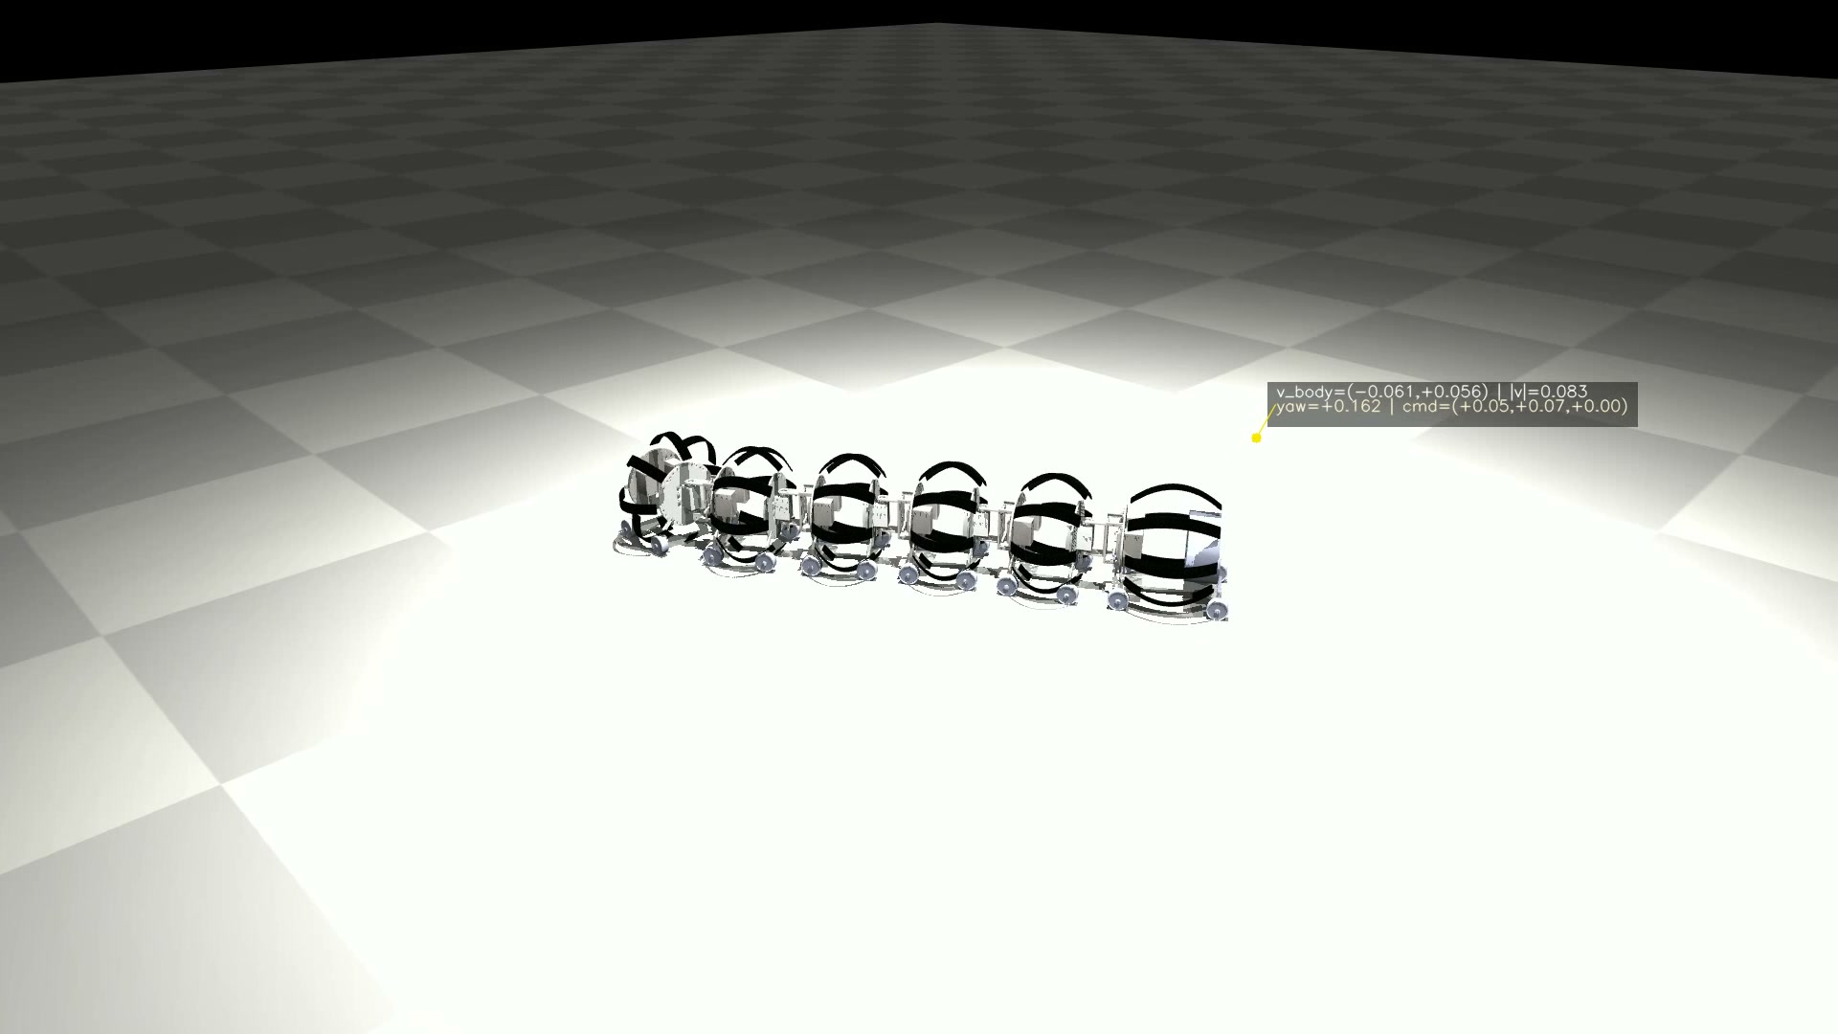
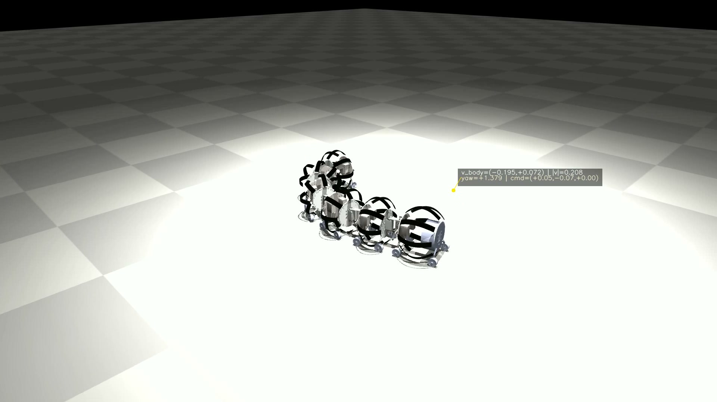
视频索引：连续速度变化与 mixed hard cases
continuous sweep 用来看速度命令变化时的响应；hard cases 专门看 diagonal 分量是否错号。
continuous sweep
hard +vx,+vy
hard +vx,-vy
record\current\flat_omni_v86b_server_robust_forward_left_videos\continuous_sweep_24s_1080p.mp4
record\current\flat_omni_v86b_server_robust_forward_left_videos\hard_forward_left_12s_1080p.mp4
record\current\flat_omni_v86b_server_robust_forward_left_videos\hard_forward_right_12s_1080p.mp4
解释：这页不是证明已经全向，而是展示当前控制器在速度变化和 hard diagonal 下的真实行为。
Worm V6 advisor update | 2026-06-03
6

Slide 7
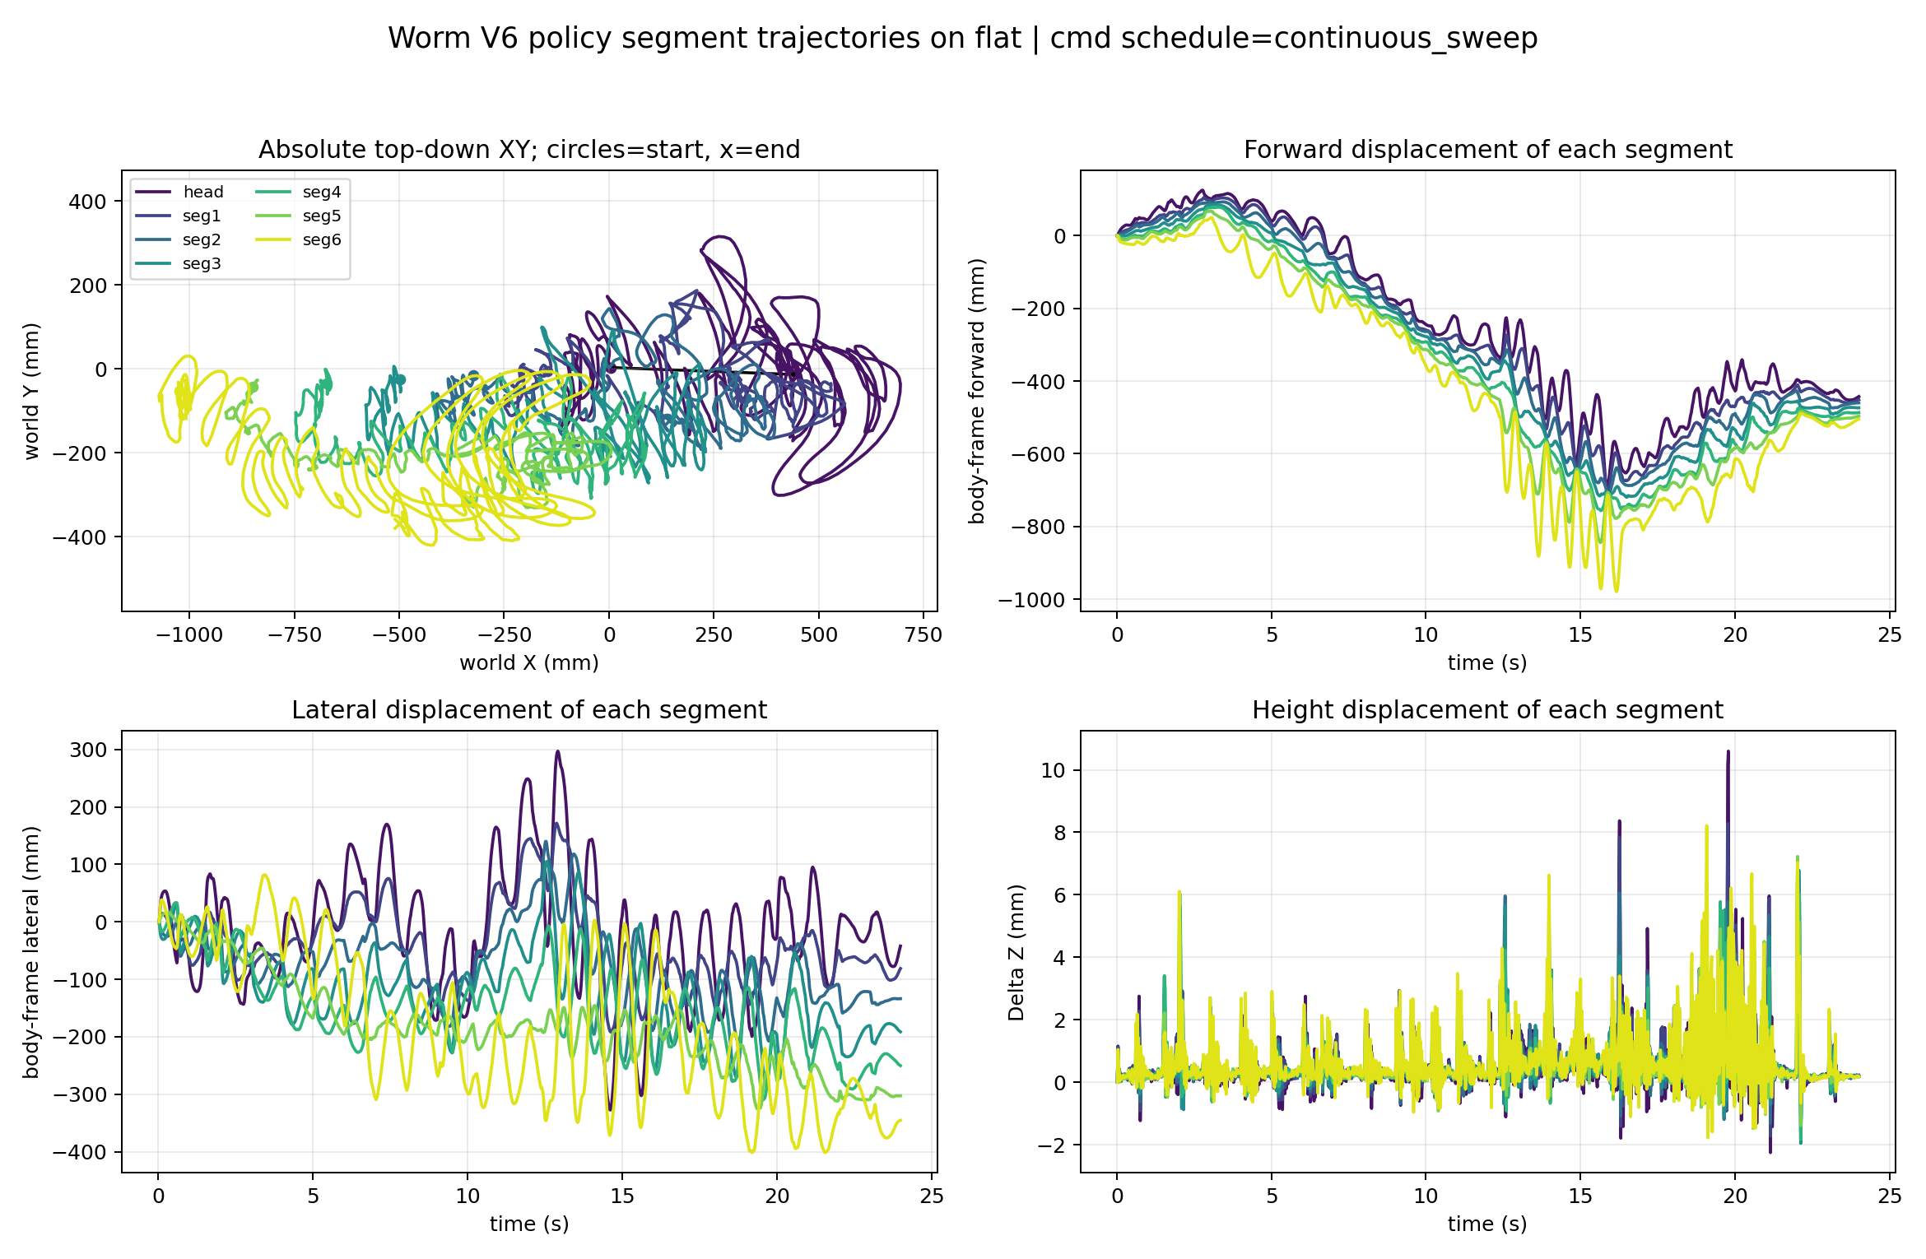
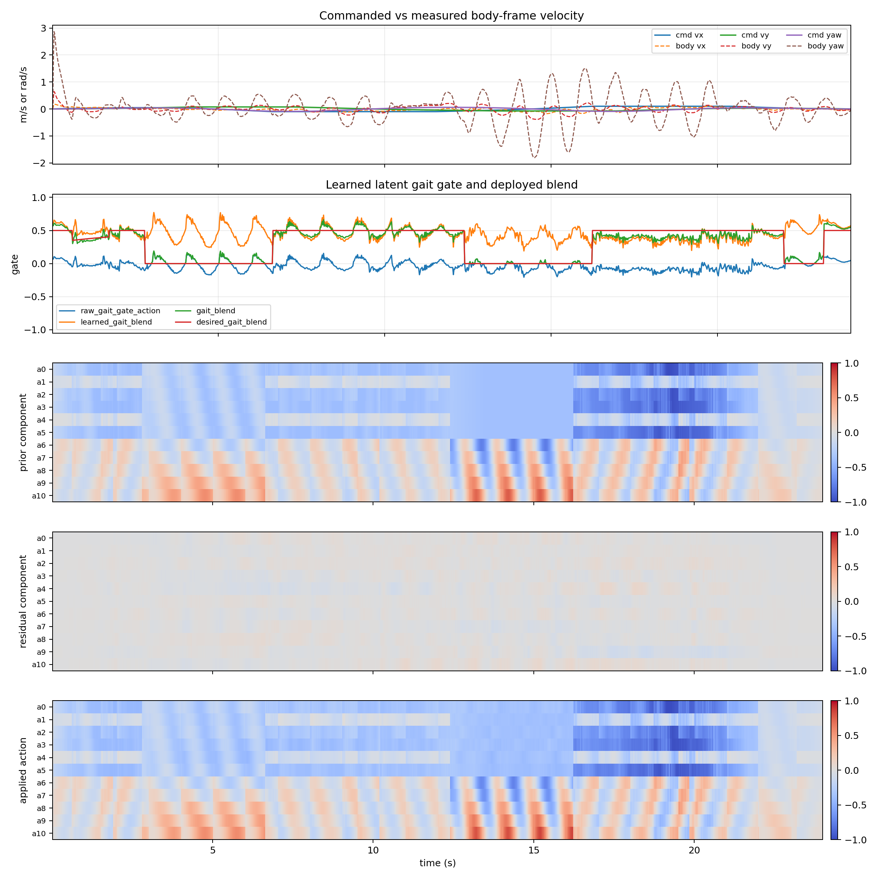
轨迹与时程图：速度变化下的真实误差
左图是每体节 XY 轨迹，右图是 commanded vs measured 与 gait gate。
Worm V6 advisor update | 2026-06-03
7

Slide 8
V95 strict scan 审计
旧 projection gate 会误判；新 mixed-component gate 后 V95 全部不通过。
checkpoint | accepted | planar RMSE | yaw RMSE | wrong mixed | counterexample
best_nominal | false | 0.0547 | 0.0217 | 7 | cmd=(+0.05,+0.075,+0.0) meas=(-0.023,+0.058,+0.114)
best_robust | false | 0.0570 | 0.0201 | 8 | cmd=(+0.05,+0.075,+0.0) meas=(-0.034,+0.006,+0.011)
final_nominal | false | 0.0572 | 0.0218 | 11 | cmd=(+0.05,+0.075,+0.0) meas=(-0.027,+0.052,+0.085)
final_robust | false | 0.0616 | 0.0201 | 10 | cmd=(-0.10,+0.075,+0.0) meas=(-0.061,-0.034,-0.088)
V95 final robust: planar RMSE 0.0616 m/s, yaw RMSE 0.0201 rad/s，但 wrong mixed component = 10。
核心教训：不能只看沿命令方向的 projection，mixed vx/vy 必须逐分量同号。
因此当前结论不是“全向已完成”，而是“方向投影改善，暴露出更严格的分量级问题”。
Worm V6 advisor update | 2026-06-03
8

Slide 9
V96 结果：projection 过了，但 mixed component 没过
服务器训练和 formal scan 已完成；结果不能写成全向已解决。
项 | V96 设置 / 结果
resume | V95 final model
run label | flat_random_v96_server_mixed_component_sign_from_v95final_np2
reward | v36 mixed_component_sign
selection | omni_tracking_scan_v5
network | Actor/Critic 512-256-128
sensor robustness | encoder/IMU noise + 1-step delay + 0.90 saturation
train status | complete; no accepted best_model.zip produced
formal scan 结论
checkpoint | accepted | wrong mixed | counterexample
final_nominal | false | 9 | cmd=(+0.10,-0.075) meas=(+0.081,+0.036)
final_robust | false | 8 | cmd=(-0.10,+0.037) meas=(-0.053,-0.036)
progress_best_nominal | false | 9 | cmd=(+0.10,-0.075) meas=(+0.063,+0.027)
progress_best_robust | false | 8 | cmd=(-0.10,+0.075) meas=(-0.062,-0.029)
进步：formal scan 的 wrong_planar=0、wrong_yaw=0，RMSE 也在阈值内。
短板：mixed vx/vy 仍有 8-9 个分量错号；projection pass 不等于 component pass。
下一轮应改混合分量机制，而不是只继续同一 reward 长训。
Server run: /home/bsrl/hongsenpang/codex_runs/worm-sim-v6-server-training/runs/worm_v6_ppo_flat_random_v96_server_mixed_component_sign_from_v95final_np2
Worm V6 advisor update | 2026-06-03
9

Slide 10
创新点：可以写，但要守住证据边界
导师汇报建议把创新点和未完成点放在同一页。
创新点 | 当前证据 | 边界
实机可部署观测契约 | 80D obs 明确只用命令、编码器、IMU、previous action、phase | 需要实机日志闭环验证
潜在 gait gate | 12D action 中 z_g 控制 worm/snake prior blend | 需 fixed-gate/no-gate ablation
蛇形 + 蠕虫先验 | 视频中可见 axial slide 与 yaw-wave 的组合 | 当前 flat 成功主要是结构先验，不是纯 RL 涌现
strict scan 评估 | 35 command + robust scan + mixed-component gate | V95/V96 均未过，问题已定位到 mixed 分量错号
弹簧钢片建模路线 | 视觉钢片 + 等效回弹力方案已规划 | 真实柔性体/参数标定仍待实机实验
Worm V6 advisor update | 2026-06-03
10

Slide 11
为什么一直推进慢
不是没有训练，而是目标从“能动”升级成“分量级连续速度跟踪”。
技术难点
现在的解决策略
蛇/蠕虫依赖身体-地面摩擦，vx、vy、yaw 不是独立驱动通道。
mixed vx+vy 不是线性叠加，两个 primitive 会互相干扰。
纯 yaw 命令容易蜷缩或带平移漂移，需要 body compactness 与 drift penalty。
视频看起来会动，不等于速度分量跟踪正确。
先定义可行速度包络，别一开始追求任意 full omni。
axis-only → mixed planar → mixed yaw → terrain transfer。
每轮训练都以 strict scan 和 counterexample 选模型。
用可部署 ABI 约束观测，提前为实机部署做准备。
Worm V6 advisor update | 2026-06-03
11

Slide 12
文献对比：已有工作怎么训练
结论：我们的路线应当是 prior-guided residual RL，而不是裸关节端到端。
论文/方向 | 做什么 | 关键方法 | 对我们的启发
Satheeshbabu et al. 2020 | CPG + DRL soft snake | CPG keeps rhythmic gait; RL modulates control. | Supports prior + residual instead of naked joint RL.
Liu, Onal & Fu 2023 | Contact-aware CPG soft snake | RL/feedback changes contact-aware CPG terms. | Sand/slope need contact/slip signals, not only more steps.
Shi, Dear & Kelly 2020 | Deep RL snake locomotion | DRL can discover terrestrial/aquatic snake gaits. | Gait discovery is background; strict command tracking is harder.
Saga et al. 2016; Tesen line | Earthworm peristaltic RL | Q-learning/Actor-Critic for peristaltic crawling. | Peristaltic RL is not new; our claim must be deployable multimodal.
Marvi et al. 2014; Gong et al. 2013 | Sidewinding sand/slope | Slope/sand success depends on slip and contact distribution. | Terrain claim needs slip/contact metrics.
Kumar et al. 2021; Margolis et al. 2024 | Legged velocity-command RL | Obs includes vx/vy/yaw commands; rewards use RMSE and curricula. | Use feasible command envelope, not arbitrary full omni.
Wu et al. 2023; Gaitor 2024 | Latent multi-gait control | Latent gait variables must be ablated and interpreted. | Our learned gait gate needs fixed-gate/no-gate comparisons.
Worm V6 advisor update | 2026-06-03
12

Slide 13
论文主张建议
把目标命名为有限包络内的命令条件多模态平面运动，而不是无限制全向。
finite-envelope command-conditioned multimodal planar locomotion
避免说：fully omnidirectional locomotion 已解决。
可以说：在 flat 上建立了可部署观测/动作契约，并通过 prior + residual + gait gate 推进多方向运动。
等 V97 或后续版本通过 component scan 后，再升级为 continuous body-frame velocity tracking on flat terrain。
sand/slope 暂时作为未来迁移和实机标定目标，不作为已完成结论。
Worm V6 advisor update | 2026-06-03
13

Slide 14
接下来怎么验收
每一轮都必须给出视频 + JSON/CSV + 轨迹图，而不是只看 reward。
验收项 | 阈值/输出
direction gate | wrong_planar=0, wrong_yaw=0, wrong_mixed_component=0
tracking gate | planar RMSE <= 0.10 m/s; yaw RMSE <= 0.20 rad/s
off-axis | mean off-axis speed <= 0.08 m/s
stop | zero-command mean speed <= 0.02 m/s
视频 | 6 fixed directions + continuous sweep + hard diagonal cases
图 | head/segment XY, per-segment displacement, command vs measured
论文边界 | 未达 gate 前只称 weak omni prototype
V97 下一轮要跑
35-command nominal scan
35-command robust scan
六方向 12s 或 20s 视频
continuous sweep 高清视频
trajectory/telemetry PNG
README/progress/PPT 更新并同步 GitHub
Worm V6 advisor update | 2026-06-03
14

Slide 15
钢片/实机物理：怎么和论文连接
真实机器人是舵机拉绳单向收缩 + 钢片被动回弹，不是双向位置伺服。
当前仿真：用等效 actuator/friction/contact + 视觉钢片表达结构。
更准确方案：钢片力-位移曲线 → 等效非线性弹簧/阻尼；舵机阶跃响应 → 一阶延迟/饱和/死区；接触摩擦 → 地形参数。
论文中不要说已经模拟真实柔性钢片；应说 equivalent passive rebound model and planned hardware identification。
导师可给的数据：钢片拉压曲线、舵机收缩/释放响应、质量几何、轮/地接触摩擦、IMU 静态标定。
结论：短期先用 MuJoCo 训练；IsaacLab 作为渲染/并行备选，等 open-loop parity 通过后再迁移正式 RL。
Worm V6 advisor update | 2026-06-03
15

Slide 16
汇报时建议这样讲
把负结果转成清晰的问题定义和下一步实验。
1. 我们不是在做单纯动画，而是在做可部署控制器，所以 obs/action ABI 固定。
2. 当前机器人已能展示多方向运动，但严格连续全向速度跟踪还没通过。
3. V95 暴露出一个更严格问题：projection 方向可以对，但 vx/vy 分量仍可能错号。
4. V96 已完成：projection-level 指标看起来好，但 formal component scan 仍失败。
5. 论文贡献聚焦：deployable contract + prior-guided residual policy + learned gait gate + strict mixed-command evaluation。
Worm V6 advisor update | 2026-06-03
16

